Slide 1
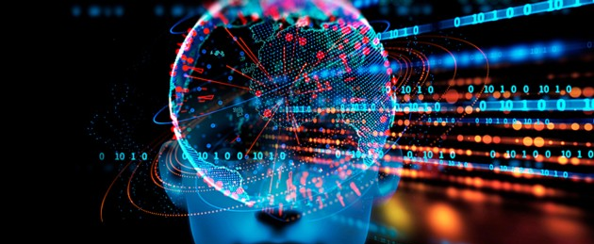
Wykorzystanie sztucznej inteligencji (AI) w pracy sektora publicznego – w zakresie raportowania, budowy baz danych, analizy danych oraz prognozowania finansowego.

Slide 2


dr Marcin Albiniak

Slide 3
1. Czym jest sztuczna inteligencja?
2. AI w pracy projektowej i administracyjnej
3. Warsztaty praktyczne
4. Ograniczenia i ryzyka

Slide 4
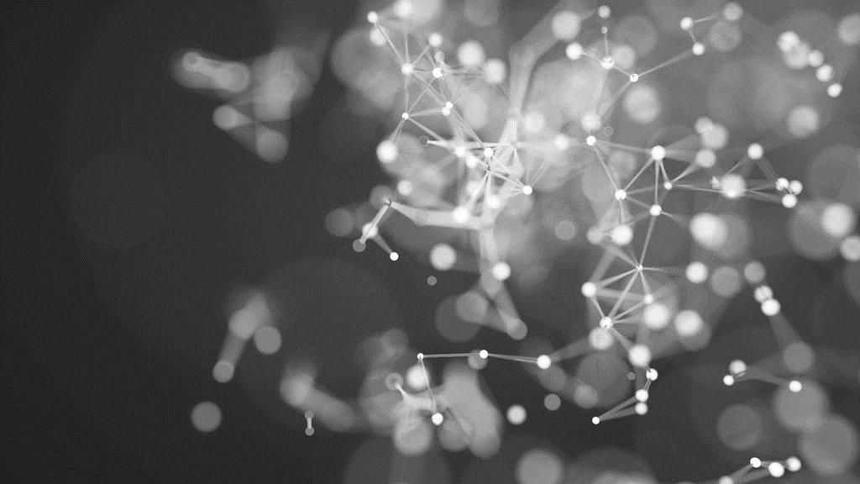
ANIMA Analogical Neural Interface for Meaning Assembly
Przełomowe AI oparte na intencji • PCJ • inspiracja Penrose’em

Slide 5

Problem
Obecne AI to ogromne modele i masywne dane
Ale: czy to rozumie, czy tylko kalkuluje?
Brak głębokiego rezonansu z intencją i znaczeniem

Slide 6

Rozwiązanie: Synapse X
AI, która odczytuje intencję
Tworzy dynamiczne pola znaczeń i rezonansu
Dzięki temu wychodzi poza prymitywne przetwarzanie

Slide 7
AGENDA
1. Wprowadzenie do AI w biznesie
2. Podstawy AI i uczenia maszynowego
3. Prompt engineering
4. Integracje z innymi modelami AI i usługami
5. Automatyzacja procesów biznesowych z wykorzystaniem AI
6. AI w marketingu i sprzedaży
7. Wykorzystanie AI w zarządzaniu zasobami ludzkimi (HR)
8. AI w finansach i zarządzaniu ryzykiem
9. Etyka i regulacje prawne dotyczące sztucznej inteligencji
10. Jak skutecznie wdrażać AI w organizacji
11. Przyszłość AI i nowe trendy technologiczne

Slide 8
Historia Sztucznej Inteligencji
Sztuczna inteligencja (SI) to dziedzina nauki i technologii, która zajmuje się tworzeniem maszyn i systemów zdolnych do wykonywania zadań wymagających inteligencji.

Slide 9
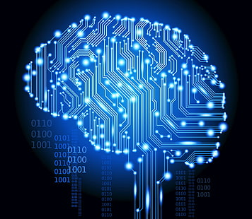
Sztuczna Inteligencja
Sztuczna inteligencja (AI, z ang. Artificial Intelligence) to dziedzina informatyki, która zajmuje się tworzeniem systemów i algorytmów umożliwiających maszynom, takim jak komputery, wykonywanie zadań wymagających inteligencji podobnej do ludzkiej. AI pozwala maszynom uczyć się na podstawie doświadczeń, rozpoznawać wzorce, podejmować decyzje oraz adaptować się do nowych sytuacji.

Slide 10
ANI i AGI
Wąska sztuczna inteligencja (ANI - Artificial Narrow Intelligence): ANI to systemy AI zaprojektowane do wykonywania jednego lub kilku konkretnych zadań. Są skuteczne w rozwiązywaniu wybranych problemów, jak na przykład rozpoznawanie mowy, analiza obrazów, czy granie w szachy, ale nie potrafią wykraczać poza swoje zdefiniowane umiejętności. Przykłady ANI to asystenci głosowi, programy rekomendujące w serwisach streamingowych oraz autonomiczne pojazdy, które działają w określonych warunkach.
Ogólna sztuczna inteligencja (AGI - Artificial General Intelligence): AGI to hipotetyczna forma AI, która dorównuje ludzkim zdolnościom intelektualnym. Systemy AGI mogłyby rozumować, uczyć się i rozwiązywać problemy w wielu dziedzinach, a nawet myśleć kreatywnie i podejmować decyzje w nieznanych wcześniej sytuacjach. Takie AI nie istnieje jeszcze, ale jest tematem intensywnych badań i spekulacji dotyczących przyszłości technologii.

Slide 11
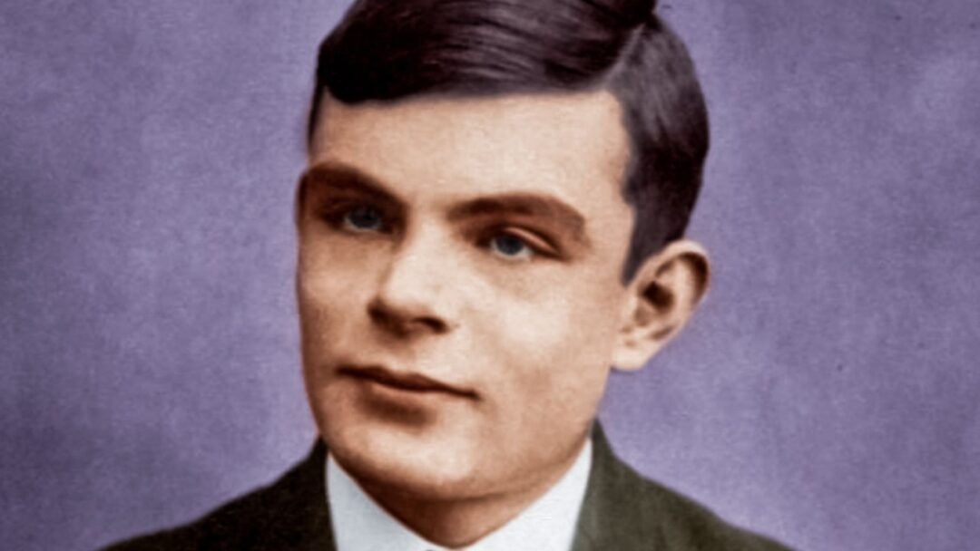
1940-1950: Początki Koncepcji SI
Wizjonerzy tacy jak Alan Turing przedstawili teoretyczne podstawy SI, w tym słynną 'Maszynę Turinga' i test Turinga.

Slide 12
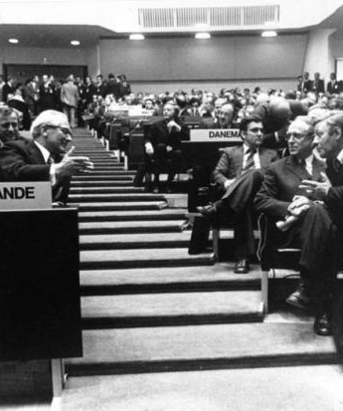
1956: Narodziny Sztucznej Inteligencji
Konferencja w Dartmouth uznawana jest za moment narodzin SI jako dyscypliny naukowej. Powstały pierwsze programy rozwiązywania problemów i przetwarzania języka.

Slide 13
1960-1970: Złota Era SI
Rozwój algorytmów wyszukiwania i wnioskowania. Powstały pierwsze systemy eksperckie i języki programowania dedykowane SI, takie jak LISP.

Slide 14
1970-1980: Zima SI
Brak postępów i ograniczone możliwości komputerów doprowadziły do spadku finansowania i zainteresowania SI.

Slide 15
1980-1990: Renesans SI
Systemy eksperckie zaczęły znajdować zastosowanie w przemyśle. Powstały pierwsze sieci neuronowe z algorytmami uczenia się.

Slide 16
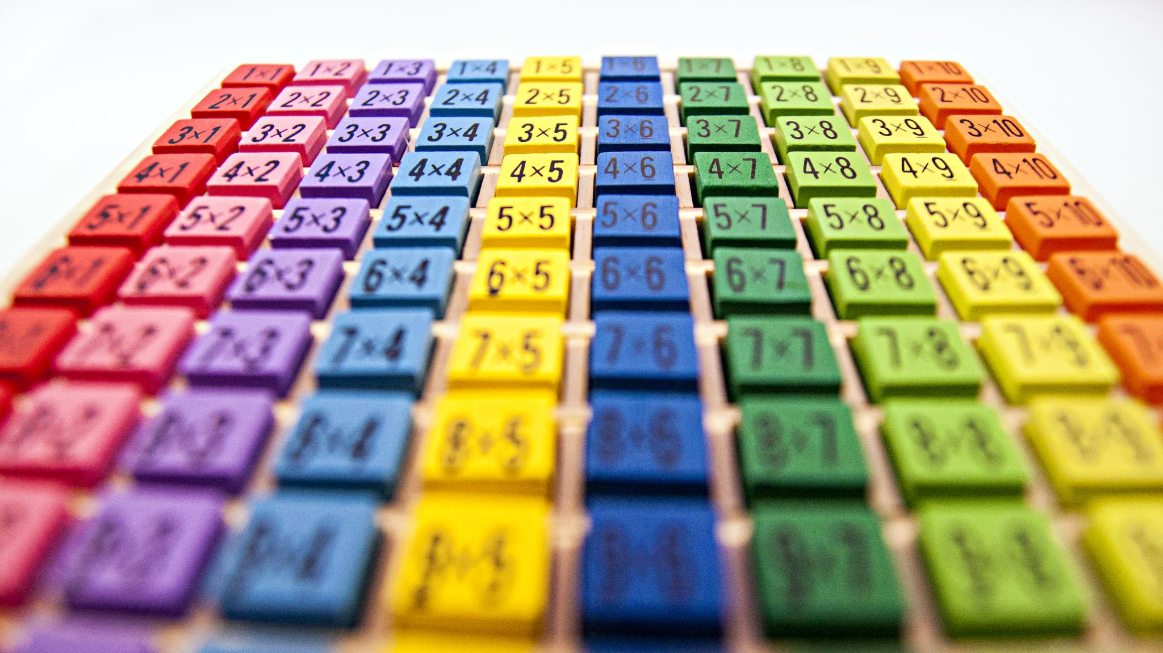
1990-2000: Rozwój Uczenia Maszynowego
Pojawiły się bardziej zaawansowane algorytmy, takie jak SVM i uczenie głębokie. Komputery stały się szybsze i bardziej dostępne.

Slide 17
2000-2010: Era Big Data i SI
Eksplozja danych cyfrowych stworzyła nowe możliwości dla SI. Rozwój algorytmów analizy danych i uczenia maszynowego.

Slide 18
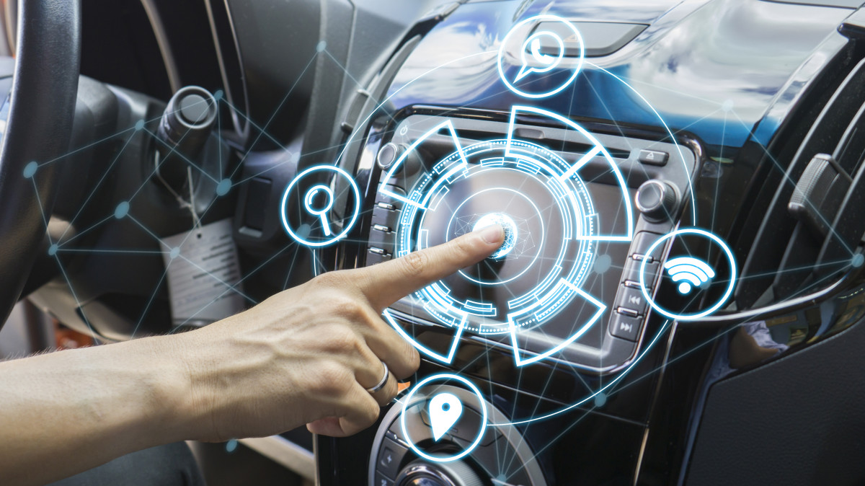
2010-2020: Rozwój Sztucznej Inteligencji Głębokiej
Deep learning zrewolucjonizował dziedziny takie jak rozpoznawanie obrazów, przetwarzanie języka naturalnego i autonomiczne pojazdy.

Slide 19
2020+: Przyszłość SI
SI znajduje zastosowanie w niemal każdej dziedzinie: od medycyny po sztukę. Dyskusje o etyce i regulacjach stają się kluczowe.

Slide 20
ZASTOSOWANIA
rozpoznawanie wzorców (pattern recognition)
automatyczna klasyfikacja dokumentów/tekstów (np. według kategorii)
rozpoznawanie mowy lub tekstu pisanego (speech and handwriting recognition)
rozpoznawanie twarzy (face recognition)
rozpoznawanie elementów na zdjęciu (object recognition)
przewidywanie trendów finansowych lub ekonomicznych (np. cen mieszkań)
kierowanie pojazdami (samochody autonomiczne)
nawigacja w nieznanym terenie
systemy rekomendacji (np. Spotify lub Filmweb)
zabezpieczanie przed oszustwami w transakcjach finasowych (fraud detecion)
rozpoznawanie chorób na podstawie objawów
marketing (dopasowywanie reklam)
i wiele innych

Slide 21
Sztuczna Inteligencja
Sztuczna inteligencja (AI, z ang. Artificial Intelligence) to dziedzina informatyki, która zajmuje się tworzeniem systemów i algorytmów umożliwiających maszynom, takim jak komputery, wykonywanie zadań wymagających inteligencji podobnej do ludzkiej. AI pozwala maszynom uczyć się na podstawie doświadczeń, rozpoznawać wzorce, podejmować decyzje oraz adaptować się do nowych sytuacji.

Slide 22
ANI i AGI
Wąska sztuczna inteligencja (ANI - Artificial Narrow Intelligence): ANI to systemy AI zaprojektowane do wykonywania jednego lub kilku konkretnych zadań. Są skuteczne w rozwiązywaniu wybranych problemów, jak na przykład rozpoznawanie mowy, analiza obrazów, czy granie w szachy, ale nie potrafią wykraczać poza swoje zdefiniowane umiejętności. Przykłady ANI to asystenci głosowi, programy rekomendujące w serwisach streamingowych oraz autonomiczne pojazdy, które działają w określonych warunkach.
Ogólna sztuczna inteligencja (AGI - Artificial General Intelligence): AGI to hipotetyczna forma AI, która dorównuje ludzkim zdolnościom intelektualnym. Systemy AGI mogłyby rozumować, uczyć się i rozwiązywać problemy w wielu dziedzinach, a nawet myśleć kreatywnie i podejmować decyzje w nieznanych wcześniej sytuacjach. Takie AI nie istnieje jeszcze, ale jest tematem intensywnych badań i spekulacji dotyczących przyszłości technologii.
SAN Super Artificial Intelligence

Slide 23
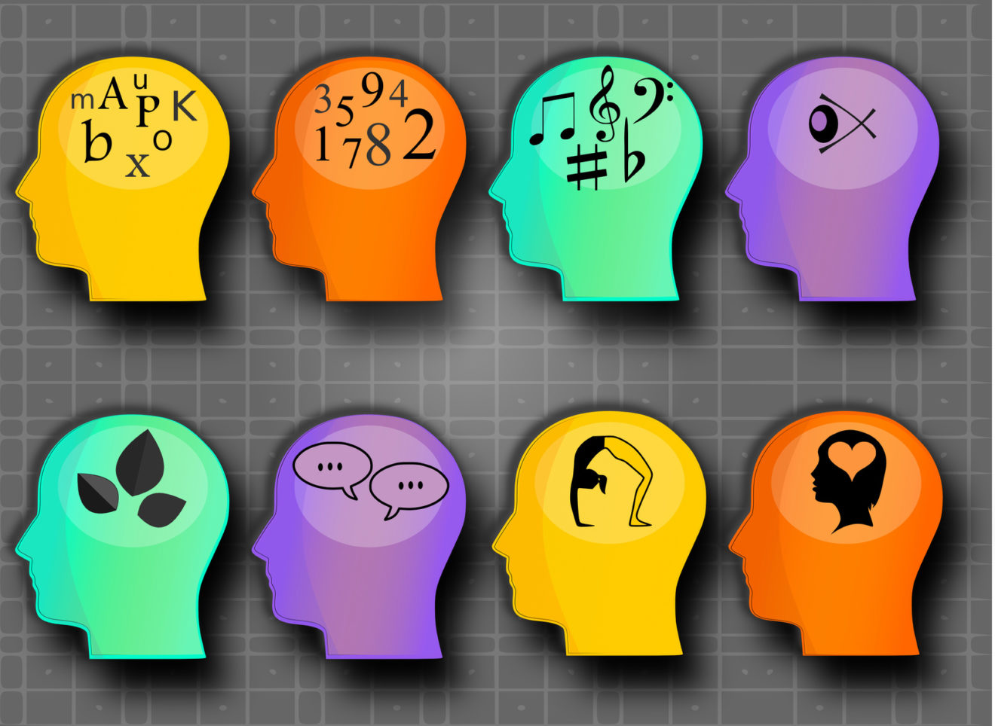
Inteligencja
Inteligencja (od łac. intelligentia – zdolność pojmowania, rozum) – zdolność do postrzegania, analizy i adaptacji do zmian otoczenia. Zdolność rozumienia, uczenia się oraz wykorzystywania posiadanej wiedzy i umiejętności w różnych sytuacjach. Cecha umysłu warunkująca sprawność czynności poznawczych, takich jak myślenie, reagowanie, rozwiązywanie problemów.

Slide 24
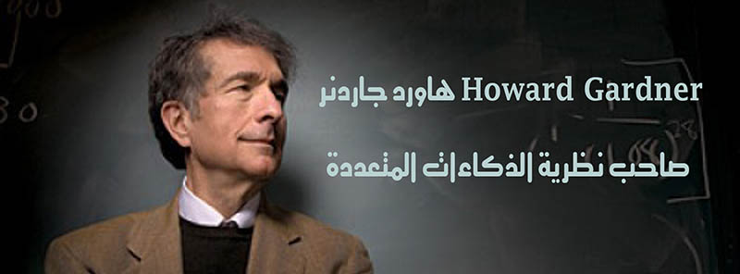
Inteligencja wieloraka
Howard Gardner
1983
Teoria Inteligencji Wielorakiej

Slide 25
Inteligencja wieloraka
Inteligencja językowa
Inteligencja logiczna lub matematyczna
Inteligencja wizualno-przestrzenna
Inteligencja muzyczna
Inteligencja interpersonalna (społeczna)
Inteligencja interpersonalna (refleksyjna)
Inteligencja ruchowa
Inteligencja przyrodnicza

Slide 26
AI
Uczenie maszynowe (Machine Learning):
Jest to jeden z podstawowych elementów AI, w którym maszyny uczą się na podstawie danych. Zamiast programować każdą czynność, systemy AI mogą analizować dane i na tej podstawie samodzielnie tworzyć reguły działania. Przykłady obejmują rozpoznawanie obrazów, analizę tekstu czy prognozowanie trendów.
Uczenie głębokie (Deep Learning):
Jest to podzbiór uczenia maszynowego, który wykorzystuje sieci neuronowe wzorowane na ludzkim mózgu. Głębokie sieci neuronowe składają się z wielu warstw przetwarzających dane, co pozwala na tworzenie bardzo złożonych modeli, zdolnych do rozpoznawania obrazów, przetwarzania mowy czy generowania tekstu.

Slide 27
AI
Przetwarzanie języka naturalnego (Natural Language Processing, NLP):
To część AI zajmująca się zrozumieniem i generowaniem języka ludzkiego. NLP umożliwia komputerom analizę, interpretację i odpowiedź na tekst lub mowę. Przykłady obejmują tłumaczenie języków, analizę sentymentu, asystentów głosowych (jak Siri, Alexa) oraz chatboty.
Wizja komputerowa (Computer Vision):
AI umożliwia komputerom rozpoznawanie i interpretowanie obrazów oraz wideo. Wizja komputerowa jest wykorzystywana w systemach rozpoznawania twarzy, autonomicznych pojazdach, a także w medycynie do analizy obrazów diagnostycznych.

Slide 28
AI
Eksperckie systemy doradcze:
Są to systemy AI zaprojektowane do podejmowania decyzji w specyficznych dziedzinach na podstawie zestawu reguł i wiedzy eksperckiej. Wykorzystywane są m.in. w diagnozie medycznej, analizie finansowej czy planowaniu logistycznym.
Robotyka:
AI w robotyce pozwala na tworzenie robotów zdolnych do interakcji z otoczeniem, wykonywania zadań, a także adaptacji do nowych sytuacji. Robotyka z AI znajduje zastosowanie w automatyzacji przemysłu, medycynie (roboty chirurgiczne), a także w robotach domowych.

Slide 29
Przykłady mitów na temat AI w mediach
Mit 1: „AI zastąpi wszystkich pracowników” – Media często podkreślają, że sztuczna inteligencja prowadzi do masowej utraty miejsc pracy, co prowadzi do obaw przed zautomatyzowaniem całych branż. Choć AI rzeczywiście przejmuje niektóre zadania, to jednocześnie tworzy nowe możliwości zatrudnienia, szczególnie w dziedzinach technologicznych i zarządzania systemami AI.
Mit 2: „AI osiągnęła pełną autonomię robotów” – W filmach i artykułach AI bywa przedstawiana jako technologia zdolna do działania bez ludzkiej ingerencji, co prowadzi do obaw o samowolne maszyny. W rzeczywistości współczesna AI działa w granicach wyznaczonych przez ludzi i potrzebuje nadzoru.
Mit 3: „AI jest świadoma” – Niektóre narracje sugerują, że AI rozumie kontekst, emocje i ma własną wolę, ale obecna technologia opiera się na wzorcach statystycznych, bez prawdziwego zrozumienia czy samoświadomości.

Slide 30
Dlaczego AI nie jest tak „magiczna”, jak to przedstawiają niektóre narracje medialne
Technologia oparta na algorytmach i danych: AI nie działa w magiczny sposób, lecz bazuje na skomplikowanych algorytmach i ogromnych ilościach danych. Działa na zasadzie statystyki i matematyki, co oznacza, że nie posiada intuicji ani świadomości.
Błędy i nieprzewidywalność: AI popełnia błędy, zwłaszcza gdy spotyka się z nieznanymi danymi lub gdy występują uprzedzenia w danych treningowych. AI nie rozumie świata w sposób ludzki i często wymaga ogromnych mocy obliczeniowych, co jest kosztowne i nie zawsze efektywne.
Ograniczona interpretacja i zrozumienie: Media często pomijają fakt, że AI nie potrafi podejmować decyzji etycznych ani moralnych. Każde „magiczne” osiągnięcie AI to wynik starannego programowania, a systemy AI wciąż nie rozumieją znaczenia przetwarzanych informacji – potrafią jedynie naśladować ludzkie zachowanie.

Slide 31
Czy sztuczna inteligencja jest inteligentna?
Inteligencja a Sztuczna Inteligencja
Ludzka inteligencja odnosi się do zdolności do rozumowania, uczenia się na podstawie doświadczeń, adaptacji do nowych sytuacji, rozwiązywania problemów oraz tworzenia abstrakcyjnych pojęć.
Sztuczna inteligencja (AI) natomiast to symulacja tych zdolności przez maszyny, głównie komputery.

Slide 32
Czy AI jest naprawdę inteligentna?
Tak, ale w specyficznym sensie: AI jest "inteligentna" w tym sensie, że potrafi wykonywać zadania, które tradycyjnie wymagałyby ludzkiej inteligencji, takie jak rozpoznawanie obrazów, przetwarzanie języka, czy podejmowanie decyzji na podstawie analizy danych.
Nie, w ludzkim rozumieniu inteligencji: AI nie posiada świadomości, emocji, intencji ani samoświadomości. Jej "inteligencja" wynika z programowania i uczenia się na podstawie danych, a nie z wewnętrznego procesu myślowego, jak ma to miejsce u ludzi.

Slide 33
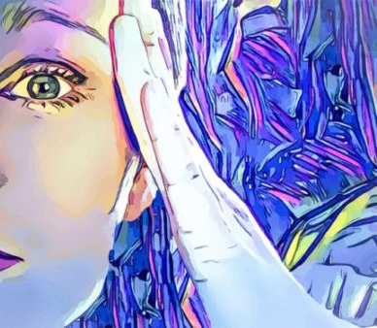
świadomość
Świadomość to złożone pojęcie, które odnosi się do zdolności jednostki do bycia świadomą siebie i otaczającego ją świata. Można ją opisać jako zdolność do odczuwania, myślenia, przeżywania emocji oraz podejmowania decyzji na podstawie złożonych procesów umysłowych.

Slide 34
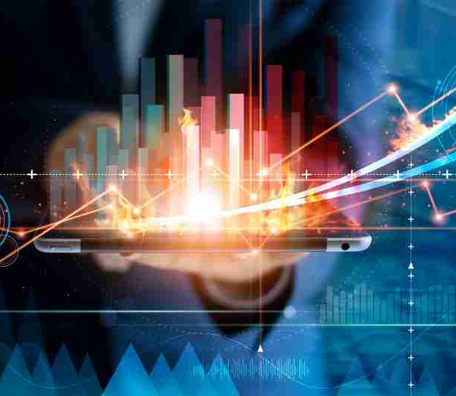
ANALIZA NLP
Analiza NLP (Natural Language Processing, czyli przetwarzanie języka naturalnego) to dziedzina sztucznej inteligencji, która zajmuje się rozumieniem, analizą i generowaniem języka naturalnego przez komputery. Przeanalizujemy kluczowe aspekty, procesy i zastosowania NLP

Slide 35
Podstawowe zadania NLP
a. Analiza składniowa (Syntax Analysis)
Obejmuje identyfikację struktury gramatycznej tekstu.
Narzędzia: parsowanie (tworzenie drzew składniowych), tokenizacja (dzielenie tekstu na słowa lub frazy).
b. Analiza semantyczna (Semantic Analysis)
Skupia się na znaczeniu słów, zdań i tekstów.
Obejmuje zadania, takie jak rozpoznawanie synonimów, analiza sentymentu czy rozumienie kontekstu.

Slide 36
Podstawowe zadania NLP
c. Analiza pragmatyczna (Pragmatics)
Bada, jak kontekst wpływa na znaczenie języka.
Uwzględnia znaczenie ukryte, intencje nadawcy i szerszy kontekst komunikacji.
d. Rozpoznawanie encji (Named Entity Recognition, NER)
Identyfikuje i klasyfikuje kluczowe elementy tekstu, np. nazwy własne, daty, lokalizacje.
e. Modelowanie języka (Language Modeling)
Prognozuje, jakie słowa powinny pojawić się w danym kontekście.
Wykorzystywane w autouzupełnianiu i generowaniu tekstu.

Slide 37
Proces analizy NLP
a. Przygotowanie danych
Tokenizacja: Podział tekstu na mniejsze jednostki (np. słowa, zdania).
Usuwanie stop-słów: Wykluczenie słów powszechnych, takich jak „i”, „na”, „ale”.
Lematyzacja i stemming: Redukcja słów do form podstawowych.
Normalizacja: Usunięcie znaków specjalnych, konwersja na małe litery.
b. Feature Engineering
Bag of Words (BoW): Reprezentacja tekstu jako zbioru słów z ich częstością.
TF-IDF (Term Frequency-Inverse Document Frequency): Mierzy ważność słów w dokumencie, uwzględniając ich częstotliwość w całym zbiorze tekstów.
Word Embeddings: Reprezentacje numeryczne słów, np. Word2Vec, GloVe, które zachowują relacje semantyczne.

Slide 38
Proces analizy NLP
c. Modelowanie i analiza
Wykorzystanie modeli maszynowego uczenia (np. SVM, drzewa decyzyjne) lub głębokiego uczenia (np. sieci neuronowe, takie jak BERT, GPT).

Slide 39
Zastosowania NLP
a. Analiza tekstu
Analiza sentymentu: Rozpoznawanie emocji i opinii w recenzjach, postach w mediach społecznościowych itp.
Klasyfikacja tekstu: Przypisywanie dokumentów do określonych kategorii (np. spam vs. nie-spam).
b. Przetwarzanie mowy
Rozpoznawanie mowy (speech-to-text) i generowanie mowy (text-to-speech).

Slide 40
Zastosowania NLP
c. Tłumaczenie maszynowe
Automatyczne tłumaczenie tekstu między różnymi językami (np. Google Translate).
d. Wirtualni asystenci
Rozumienie poleceń głosowych i tekstowych (np. Alexa, Siri, Google Assistant).
e. Chatboty
Automatyzacja komunikacji z klientami w obsłudze klienta, wsparciu technicznym czy e-commerce.
f. Systemy rekomendacyjne
Sugestie na podstawie analizy treści, np. artykułów czy książek.

Slide 41
Wyzwania NLP
Wielość języków: Każdy język ma swoje specyficzne cechy.
Polisemia i homonimia: Słowa mogą mieć wiele znaczeń.
Ironia i sarkazm: Trudne do zidentyfikowania bez kontekstu.
Brak danych: Niski zasób danych w przypadku rzadkich języków lub dziedzin specjalistycznych.
Obciążenia obliczeniowe: Modele NLP, zwłaszcza te pretrenowane, wymagają znacznych zasobów obliczeniowych.

Slide 42
Mistrzostwo w praktyce — jak naprawdę wykorzystać moc GPT?
GPT to nie tylko narzędzie, to współtwórca. Jak wydobyć z niego głębię intelektu i kreatywności, która zmienia pracę w sztukę?
— Arthur C. Clarke: „Każda wystarczająco zaawansowana technologia jest nie do odróżnienia od magii.”

Slide 43
1. Myśl jak dyrygent, nie jak operator
GPT to nie system rozkazowy, lecz dialogowy. Traktuj go jak partnera twórczego, który czeka na kontekst, emocję i wizję celu.

Slide 44
2. Rozbij problem na mikrozadania
Zamiast: „Zrób mi plan marketingowy” — rozbij to na: kanały promocji, strategię narracji, CTA emocjonalne. Wchodzisz w proces iteracyjny.

Slide 45
3. Używaj GPT do myślenia, nie tylko pisania
Największy potencjał GPT to wspomaganie myślenia:
• Zadaj pytania prowokujące
• Poproś o krytykę pomysłu
• Symuluj rozmowę z mentorem
— Socrates: „Nie mogę nikogo niczego nauczyć, mogę tylko sprawić, że zacznie myśleć.”

Slide 46
4. Twórz konteksty zamiast promptów
Nie pytaj 'napisz za mnie'. Zbuduj kontekst: kto mówi, do kogo, w jakim celu i stylu. GPT lepiej rozumie scenariusze niż komendy.

Slide 47
5. Iteracja jako rytuał
GPT to partner twórczy, nie jednorazowy automat. Pierwszy draft to początek. Ucz się iterować:
• Styl
• Kadencję
• Brzmienie

Slide 48
6. Przesłuchuj model jak zespół
Symuluj dialog z zespołem:
• Copywriter
• Psycholog
• Strateg
Lub wywołuj konflikty postaw: ostrożny vs ryzykant. GPT potrafi więcej niż myślisz.

Slide 49
7. Rzeźbij, nie kopiuj
Każdy tekst GPT to glina. Dialoguj z nim:
• Dlaczego użył tych słów?
• Co można zmienić w emocji?
• Jak dostroić do odbiorcy?

Slide 50
8. Ucz model jak mistrz ucznia
W trybie długiego kontekstu ucz GPT swojego stylu, wartości i celów. Tworzysz z nim język współpracy, który rośnie z każdym dialogiem.
— Confucius: „Uczenie się bez myślenia jest stratą czasu; myślenie bez uczenia się jest niebezpieczne.”

Slide 51
9. Eksperymentuj z perspektywą
Zmień punkt widzenia:
• Hemingway
• Manifest filozoficzny
• Tekst dla 5-latka
W ten sposób GPT otwiera nowe ścieżki myślenia.

Slide 52
10. GPT jako odbiorca, nie tylko autor
Nie tylko generuj. Testuj na GPT:
• Czy ten tekst przekona CEO?
• Jak ocenisz ten slajd jako inwestor?
GPT jako intelektualne lustro.

Slide 53
Podsumowanie: GPT jako partner transformacji
Nie chodzi o to, jak dobrze promptujesz, ale jak tworzysz relację, w której GPT staje się katalizatorem Twojego mistrzostwa. Ucz się, twórz, eksploruj.
— Leonardo da Vinci: „Sztuka nigdy nie jest skończona, tylko porzucona.”

Slide 54
Twist: GPT jako odbiornik naszych nieświadomych struktur myślowych
GPT nie tylko odpowiada – ono rezonuje z Tobą.
Czasem to, co GPT wygeneruje, bardziej mówi o Tobie, niż o nim.
GPT odczytuje Twój styl komunikacji, priorytety, intencje – nawet te nie do końca uświadomione.
Gdy piszesz: „napisz mi ofertę sprzedażową”, a on daje Ci coś płaskiego – może dlatego, że sam masz niepewność co do swojej oferty?
GPT odbija Twoją świadomość jak zwierciadło semantyczne. Czasem warto zapytać nie „dlaczego on napisał coś takiego”, tylko „co we mnie to wywołało”?
„Nie widzimy rzeczy takimi, jakie są – widzimy je takimi, jakimi my jesteśmy.” — Anaïs Nin

